Slide 1

Psihološka podpora v paliativni oskrbi
Jana Jereb, mag. psih. jajereb@onko-i.si mag. Andreja C. Škufca Smrdel, univ. dipl. psih., spec. klin.psih. askufca@onko-i.si
Dodatna znanja iz paliativne oskrbe “Korak za korakom”
Izola, 2.2.2024

Slide 2
Vsebina predavanja
Duševna stiska pri bolnikih in njihovih svojcih
Prepoznavanje duševne stiske
Obravnava bolnikov in njihovih svojcev v globlji stiski v paliativni oskrbi

Slide 3

Strah (pred smrtjo) je močno potlačen in transformiran v nekaj manj ogrožajočega za posameznika – to je funkcija celotnega sistema psiholoških obramb.
Yalom,1980
    Strah pred smrtjo - ena temeljnih eksistencialnih skrbi
    Strah pred nezmožnostjo skrbeti zase, odvisnostjo od drugih
    Strah pred bolečim umiranjem
    Strah, kako bo z družinskimi člani
In ko se bolnik sreča napredovanjem / napredovalo boleznijo, kjer se aktivirajo ti strahovi....
Številne izgube
Iskanje virov moči
Zavedanje omejenosti časa

Slide 4
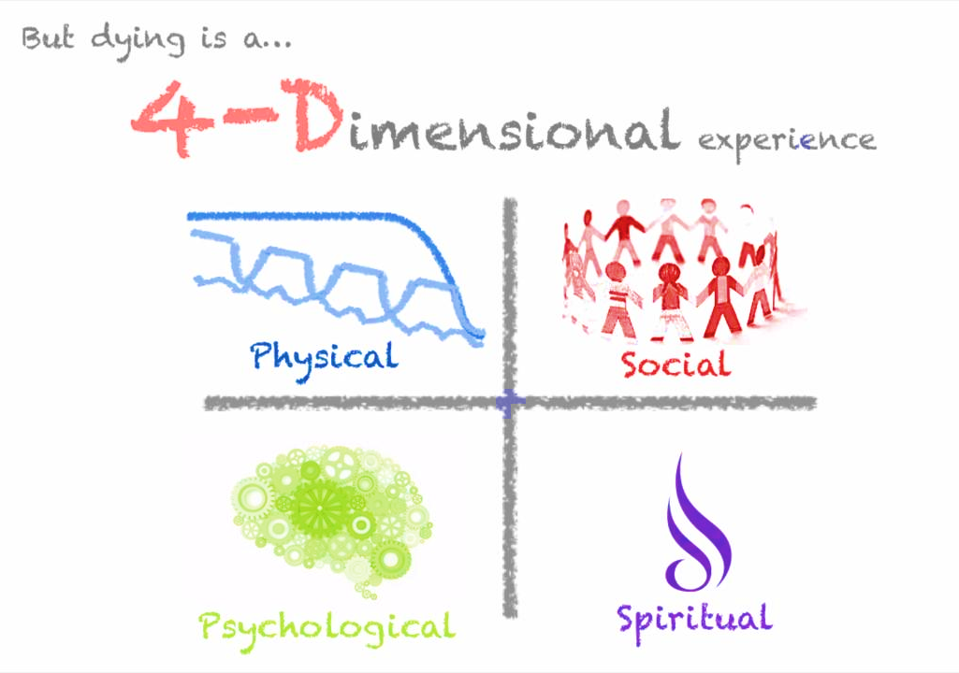
Izvori stisk v paliativni oskrbi
Telesni
Praktični
Medosebni
Čustveni
Miselni / kognitivni (tudi povezani z zavedanjem informacij o diagnozi in prognozi)
Duhovni, eksistencialni
Murray SA., BMJ, 2017

Slide 5
Spoprijemanje z napredovalo in neozdravljivo boleznijo je proces…
Šoka ne predstavlja samo dgn raka ali dgn neozdravljivosti, pač pa tudi…
vsak izvid (tudi, če je z vidika zdr. osebja pričakovan)
vsaka izguba (npr. funkcioniranja, zmožnosti)
Zato je tudi komunikacija o bolezni PROCES.
Faze žalovanja
(Elisabeth Kübler Ross)
Šok in zanikanje
Jeza in krivda
Pogajanje
Žalost in nemoč
Sprejemanje

Slide 6
DUŠEVNA STISKA / DISTRESS
Neprijetna čustvena, psihološka, socialna in / ali duhovna izkušnja,
ki ovira sposobnost spoprijemanja z boleznijo in zdravljenjem.
Kontinuum od normalnih občutij ranljivosti, žalosti in strahu do hujših problemov, kot so depresija, anksioznost, panika, socialna izolacija in eksistencialna kriza.
NCCN, 1999; Holland 2013
strah
jeza
žalost
občutja krivde
negotovost,
obup
brezvoljnost
nemoč
strah pred ponovitvijo bolezni,
bolečinami, trpljenjem...
Normalen distres
Močan distres
strah, skrbi, žalost
depresija, anksioznost
- običajno blage do zmerne intenzitete
prehodne narave, dinamično
občutja močnejše intenzitete
trajajo dlje časa
omejevanje pri funkcioniranju v vsakodnevnem življenju
Naraste ob zapletih, posegih, hospitalizacijah…

Slide 7
Bolniki, ki imajo dobro podporo pri obvladovanju psiholoških težav, bodo imeli izboljšano kakovost življenja, bolje bodo sodelovali pri zdravljenju in bodo v manjši meri iskali urgentno pomoč.
30 – 40 % bolnikov v globlji stiski je neprepoznanih!
OVIRE PRI PREPOZNAVANJU DUŠEVNE STISKE
1. prepričanje, da sta anksioznost in depresija pričakovani in običajni reakciji
2. predsodki bolnikov in/ali njihovih bližnjih do iskanja psihosocialne podpore
  2a. Relativno slaba dostopnost pomoči
3. prepletenost psihiatrične simptomatike s stranskimi učinki zdravil ali z bolezenskim procesom samim
4. medicinske sestre in zdravniki imajo težave pri odkrivanju duševne stiske bolnikov,
bolniki sami pa o tem običajno ne govorijo, če niso posebej vprašani

Slide 8
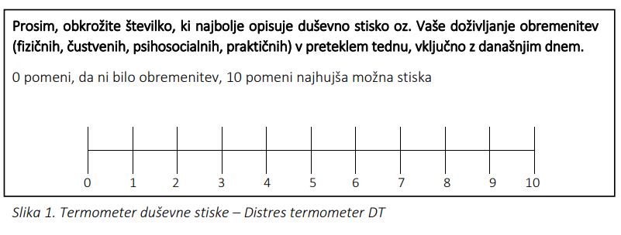
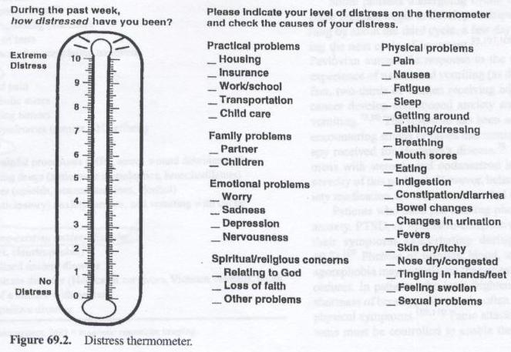
ORODJA ZA POMOČ PRI PREPOZNAVANJU BOLNIKOV V GLOBLJI STISKI
Duševna stiska kot 6. vitalni znak - Distres termometer in Lista problemov
1.temperatura,
2.dihanje,
3.srčni utrip,
4.krvni pritisk,
5.bolečina,
6.čustvena stiska.
Carlson in Bultz, 2006
„Semafor“:
0 - 3
4 - 6
7 - 10

Slide 9
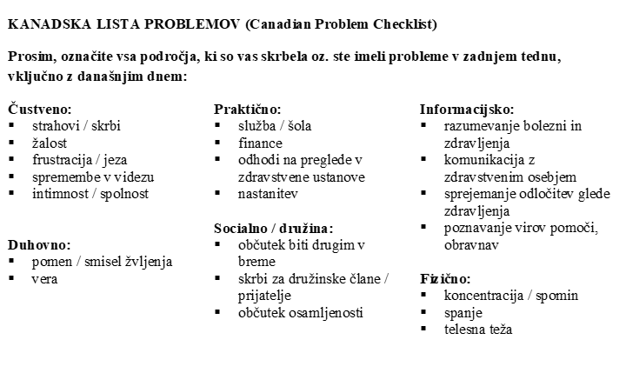
HADS – Hospital Anxiety and Depression Scale
do nedavno najpogosteje uporabljen
14 postavk, 4-stopenjska lestvica
Edmontonov sistem za ocenjevanje simptomov (Edmonton Symptom Assessment System – ESAS)

Slide 10
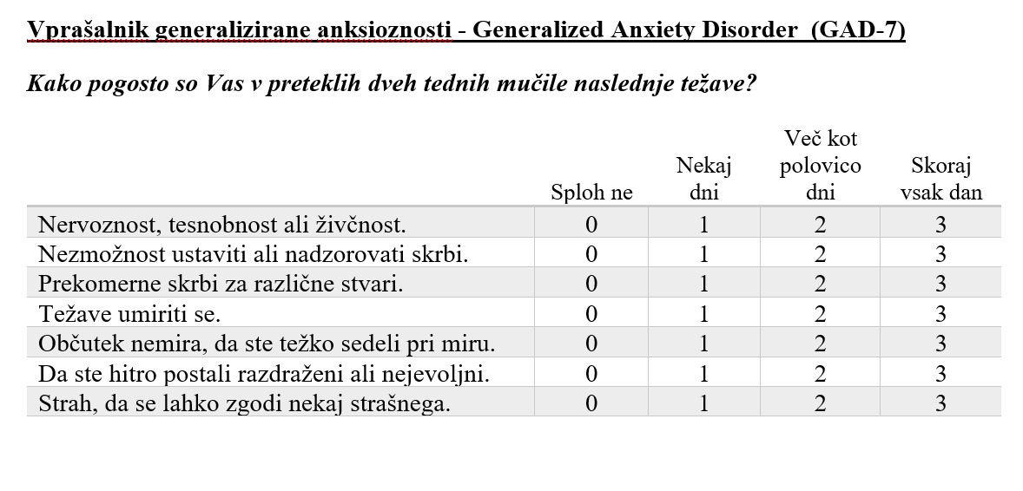
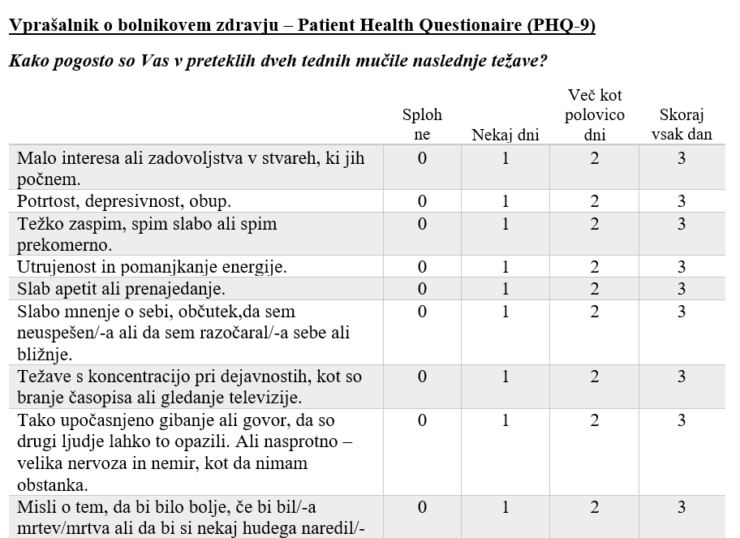
Vprašalnik anksioznosti GAD 7 in vprašalnik depresivnosti PHQ 9 ali PHQ 2
Pri kliničnem delu je najpomembnejša eksploracija!

Slide 11
Po doživljanju je potrebno POVPRAŠATI !!!
Vedno tudi raziskati strategije, ki jih bolnik uporablja za spoprijemanje s problemom ter odkrivanje potreb v zvezi s tem
„Kako pa vam je ob vsem tem, kar se vam sedaj dogaja? Kako to doživljate?“
„Ali vas vso dogajanje v zadnjem času kakorkoli spravlja v stisko?“
„Kaj je tisto, kar je trenutno za vas najtežje ali kar vas najbolj skrbi? Vam lahko kako pomagam pri tem?“
„Kako ste? Kako vam je tukaj?
„Kadar vas stisne, kadar imate slab trenutek,
kaj vam gre takrat skozi glavo?“
„Koliko je takih trenutkov?“
“Kaj se dogaja v Vašem življenju doma/izven bolnišnice?”, “Katere so Vaše največje skrbi?”
“Kateri so najpomembnejši cilji?”,
“Na kaj upate?”,
“Če se to ne bo izšlo, a imate še kakšna druga upanja?”
„Kadar vas skrbi/ste žalostni, kako se pomirite/kaj vas potolaži?
Kaj naredite, da ustavite misli?
Kako se telesno umirite?“
„Kaj vas dvigne, napolni baterije, ob čem doživite lepe / mirne trenutke?“
„Koliko še zmorete nadzorovati te skrbi / napetost / razpoloženje? Se vam zdi, da še zmorete obvladovati ali bi potrebovali dodatno pomoč pri tem?
„Se vam zdi, da ste v takšni stiski, da bi morda potrebovali ali želeli dodatno pomoč glede teh težav?
„Kaj še lahko naredi v zvezi s tem problemom?
Ali potrebujete pomoč?
Bi želel s kom govoriti o tem?“

Slide 12
POSLUŠAMO ODGOVOR in smo pozorni na neverbalno komunikacijo
Pozorni smo na močna čustva, ritem, ton, glasnost, teme, ki jih bolnik večkrat odpira, na poudarke v pripovedovanju
Ni pomembno le, KAJ povedo, ampak tudi, KAKO
Sprašujemo, ne sklepamo, ne predvidevamo!

Slide 13
SKRB ZA PSIHOSOCIALNE POTREBE BOLNIKOV
V PALIATIVNI OSKRBI
Osnovni psihosocialni ukrepi so naloga vseh zdravstvenih delavcev
Psihosocialni ukrepi, ki jih izvajajo strokovnjaki s področja duševnega zdravja
Vsi bolniki potrebujejo informacije, osnovno čustveno podporo, dobro komuniciranje in obravnavo simptomov.
Vsi bolniki potrebujejo prepoznavanje (presejanje) potreb
Informacije o bolezni in zdravljenju, posebej o vidikih, ki pobujajo stisko.
Zagotovitev kontinuiranosti obravnave (okrepi občutek varnosti).
Razbremenjevanje stiske, ki jo prinaša priložnost in možnost, da bolnik, ki to potrebuje, o svoji stiski spregovori!
Prostor in čas, da posameznik pove o svojem doživljanju; da organizira svoje misli, jih pove, se sliši, dobi odziv….
Bolniki lahko potrebujejo dodatne informacije,
edukacijo in spodbudo / podporo pri
iskanju dodatne pomoči.
Nekateri bolniki potrebujejo
kompleksnejšo oskrbo.
Nekateri potrebujejo specializirane intervencije za obravnavo simptomov / stiske.
Cancer Journey Action Group, Canadian Partnership against Cancer, 2009

Slide 14
Klinično pomembna duševna stiska, anksioznost in depresivnost v paliativni oskrbi
V paliativni oskrbi
Stiska pri bolnikih z rakom: do 58 %
Potash in Breitbart, 2002
Depresija - prevalenca:
Ambulantni bolniki 5 – 16 %
Hospitalizirani 4 – 14 %
Paliativna oskrba 7 – 49 %
Walker J, Ann Oncol, 2013
Stiska pri svojcih: 44 %
naraščanje z:
napredovanjem bolezni
vse globljim upadom bolnikovega splošnega telesnega stanja
višanjem ravni nezmožnosti funkcioniranja
višjo stopnjo bolečine
    Kerrihard in dr., 1999, Breitbart in dr., 2000, Chochinov, 2006, Rabkin in dr., 1997.
Metaanaliza F diagnoz
Mitchell, The Lancet Oncology, 2011
Paliativna oskrba | Onkologija
velika depresija - 16,5 % mala depresija - 9,6 % anksiozna motnja - 9,8 % prilagoditvena motnja - 15,4 % razpoloženjska motnja - 29 % | velika depresija - 16,3 % mala depresija - 19,2 % anksiozna motnja – 10,3% prilagoditvena motnja – 19,4 % razpoloženjska motnja – 38,2 %

Slide 15
KOMPLEKSNOST DUŠEVNE STISKE
PRI BOLNIKIH V PALIATIVNI OSKRBI
2 vprašanji:
merjenje
subklinično - klinično
Psihiatrične diagnoze - preozek okvir, da bi zmogli vanje umestiti širok spekter stisk, ki se porajajo v času umiranja.
Aspekti trpljenja niso nujno dobro razumljeni ali raziskani, niti se nujno ne odražajo kot sicer dobro prepoznani odzivi.
Chochinov, 2006

Slide 16
STRAH PRED PONOVITVIJO / NADALJNJIM NAPREDOVANJEM BOLEZNI
„Strah, skrbi in misli na možnost, da bi se rak ponovil ali napredoval“
Česa se bojijo?
Nenavadne telesne zaznave
Situacija, ko bi lahko bila odkrita ponovitev bolezni – (kontrolni pregled)
Ko kdo zboli, umre
Načrtovanje prihodnosti
Vickberg, 2001
Smrti, bolečin in trpljenja
Vpliva na otroke, partnerja, prijatelje in družino
(Ponovnih) stranskih učinkov zdravljenja
Stopnjevanja simptomov – bolečine, utrudljivosti, težav z dihanjem
Biti v breme
Izgube zmožnosti skrbeti zase
Vpliva bolezni na družino in poklicno kariero
Ponovnega prilagajanja ciljev
Finančnih posledic
Thewes, 2016
Večina bolnikov s strahom pred ponovitvijo bolezni nima psihiatrične motnje.
Pri bolnikih z izraženo psihiatrično morbiditeto je zelo verjetno, da bodo imeli tudi strah pred ponovitvijo bolezni.
Prins, 2019

Slide 17
SINDROM DEMORALIZACIJE
  „Stanje znižane morale in slabšega spoprijemanja ob doživljanju ujetosti v težavnem položaju (stresorju), ob čemer so v ospredju občutki brezupa, nemoči, izgube smisla, vrednosti in vrednot v življenju“
  Pogosto pri napredovalih boleznih
  Dejavnik tveganja za suicidalnost
            Kissane et al, 2011, 2014
Se le delno prekriva s simptomi depresivnosti
  – izguba upanja je pogosta pri depresiji,
  niso pa vsi demoralizirani bolniki tudi depresivni.
  Intervencije se usmerjajo v OHRANJANJE UPANJA

Slide 18
„Kdaj me bo Bog vzel k sebi?“
„Upam, da danes zaspim za vedno in se jutri več ne zbudim.“
„Rad bi umrl.„
„Nočem več živeti.“
„Bolje bi bilo, ko me več ne bi bilo.“
ŽELJA PO SMRTI, IZGUBA ŽELJE ŽIVETI
Ko se bliža smrt:
  - 58% bolnikov ohranja visoko željo živeti,
  - 11% bolnikov ohranja zmerno željo živeti,
  - 18% bolnikov izgubi željo živeti,
  - 10% bolnikov jo dobi nazaj,
  - 3% bolnikov imajo konsistentno nizko željo živeti.
Pri slednjih je pogosteje pridružena še anksioznost, slabost, dispneja, pogosteje so brez partnerja
                Tataryn in dr., 2002
Zahteve po evtanaziji pogosto odražajo slabo kvaliteto življenja, brezup, depresijo
→ potrebna kontrola simptomov!
            Holland J, 2014

Slide 19

ZANIKANJE
ne gre za patološko zanikanje realnosti (psihodinamski koncept)
varovalni mehanizem – ko ne zmore dojeti celotne realnosti situacije (spoprijemanje z boleznijo)
do neke mere PRIČAKOVANO
“Slišijo” in si zapomnijo si del, ki ščiti pred težkimi informacijami
Govorijo o bolezni, kot je, a zmanjšajo čustveni pomen situacije
Povedo, da se ne počutijo tako slabo
Povedo, da vedo, da bodo umrli, ampak bodo dočakali otroke čez več let…
Se primerjajo z drugimi, da jim gre boljše
Razmišljajo, da ni zagotovila za kogarkoli, da bo drug dan še živ
Si delajo nerealne načrte za prihodnost
Ne uporabijo besede “rak”
Napredovanje bolezni je povezano s serijo slabih novic…
“Cena zanikanja” - čas, v katerem poteka proces spoprijemanja ter žalovanja
Vpliva na vse vpletene – zdravstvene delavce, svojce… - zanje lahko velik vir stiske

Slide 20
Zanikanje je lahko velik vir stiske za zdravstvene delavce
pomen ustreznega odzivanja na čustva pri bolnikih in svojcih
Primer: načrtovanja odhoda na Triglav
“smo Vam povedali, da je neozdravljivo”
“sodelovanje” oz. spraševanje glede načrtov o Triglavu
Povprašamo po pomenu in doživljanju Triglava, kaj ga tja vleče
“ODPIRANJE OKNA ZANIKANJA”

Slide 21

primer: načrtovanje dopusta
Bolezen je napredovala
Pričakovana je smrt
Direktno soočenje
Jeza, nestrpnost,
Načrtovanje dopusta
Sodelovanje pri načrtu
Bolnik lahko ISTOČASNO
upa na najboljše ter se
pripravlja na najslabše
Empatičen odziv – osredotočimo se na pomen in čustva, ki jih prinaša ta načrt
“Odpiranje okna zanikanja” – “Kaj bi Vam pomenilo, če ne bi….”
ali pa
“Ali kdaj pomislite, kaj pa, če ne….”

Slide 22
OHRANJANJE UPANJA
“nobenega upanja mi več ne pustijo”
Podpreti realno upanje
→ preusmerimo
iz dolgoročnih upanj na kratkoročna
ter na vire moči
  da bo še nekaj časa tako stanje
  da ne bo bolelo
  da dočakajo neko prelomnico, dogodek
Bolnik lahko ISTOČASNO
upa na najboljše ter se
pripravlja na najslabše
Odpirati „okno zanikanja“
  npr. je šla kdaj čez glavo misel, kaj pa, če ne bo....
In se odzvati na težka čustva….

Slide 23

OHRANJANJE UPANJA ali TIRANIJA POZITIVNEGA MIŠLJENJA?
“Tiranija pozitivnega mišljenja”
psihoonkologinja Jimmie Holland
... Izraz stiske,
Izraz zanikanja,
poskus pomoči in podpore....
„TOP IZJAVE“
„samo močna moraš biti, pa bo“
„pozitiven moraš biti“
„saj bo vse v redu“

Slide 24
SVOJCI V PALIATIVNI OSKRBI
Bolezen lahko vstopi v družino v različnih razvojnih obdobjih družine
Pri napredovali bolezni in ob znižanem funkcioniranju je svojec vedno pomembnejši sogovornih v zdravstveni obravnavi
“BOLNIK DRUGEGA REDA”
    So tisti, ki pomagajo v skrbi za bolnika
    So tudi sami v stiski
        Stiska svojcev pomembno korelira s stisko bolnika!
        Večja stiska, kadar prevzemajo večji obseg obveznosti / skrbi
Vsak bolnik je član družinskega sistema, s svojimi vzorci komunikacije, povezanosti, čustvovanja, vedenja, vrednotami
    Družine so različne!
    Ne zmorejo vsi razrešiti svojih konfliktov; bolezen lahko zbliža ali pa oddalji…

Slide 25
SVOJCI V PALIATIVNI OSKRBI
Vsak bolnik je član družinskega sistema, s svojimi vzorci komunikacije, povezanosti, čustvovanja, vedenja, vrednotami
Funkcionalnost | Tipi družin | % | Značilnosti
DOBRO FUNKCIONALNE | PODPORNE DRUŽINE | 33 % | Družinski člani drug drugemu v podporo, kohezivnost, zmorejo dobro izpeljati proces žalovanja
DOBRO FUNKCIONALNE | DRUŽINE S KONFLIKTI | 20 % | Prisotni konflikti, vendar jih družinski člani zmorejo uspešno reševati, odprte do različnosti med svojimi družinskimi člani, zmorejo se dobro prilagoditi na posledice bolezni
SREDNJE FUNKCIONALNE | DRUŽINE Z ZMERNO STOPNJO TEŽAV | 20-33% | Funkcionirajo včasih boljše, drugič slabše
SLABŠE FUNKCIONALNE | SLABO RAZPOLOŽENE DRUŽINE | 9-18% | Jeza in druga neprijetna čustva potlačena, stiska in depresivnost pa visoka
SLABŠE FUNKCIONALNE | SOVRAŽNE / HOSTILNE DRUŽINE | 6-12% | Družinski člani med seboj pogosto v konfliktih, brez da bi jih zmogli, znali uspešno reševati, visoka stopnja kaotičnosti
Družine lahko razdelimo glede na to, kako kakovostno funkcionirajo kot enota.
Družinsko funkcioniranje (družine kot enote) je zelo dober napovednik ravni psihosocialnih težav ali težav pri spoprijemanju posameznega družinskega člana.
Kissane, 1994

Slide 26
SVOJCI V PALIATIVNI OSKRBI
Več stiske doživljajo svojci, kjer je tudi bolnik bolj v stiski in kjer prevzemajo več opravil / obveznosti v skrbi za svojca
Podpora:
  Praktična
  Informacijska
  Emocionalna
Stiska, kadar se dojemanje bolezni ter strategije spoprijemanja med bolnikom in njihovih svojcem razlikujejo!
Prepoznavanje potreb svojcev
preveriti razumevanje narave bolezni in zdravljenja
pogovoriti se o zahtevah glede ravni oskrbe (praktični vidiki pomoči) ter oceniti pripravljenost svojcev za sodelovanje (osebno zgodovino družinskih članov, vpliv bolezni na odnose)
preveriti obstoječe znanje in veščine ter zmožnosti soočiti se z zahtevami dane situacije (znanje glede oskrbe bližnjega povečuje občutek kontrole)
prepoznavanje strinjanja / nestrinjanja glede oskrbe in ciljev oskrbe
oceniti predstave svojcev o lastnem dobrem počutju

Slide 27
OSNOVNE INTERVENCIJE pri svojcih
Vprašanje „Kako ste pa vi?”
Informiranje (bolezen, zdravljenje)
Psihoedukacija (npr. anticipatorno žalovanje)
Zagotovitev kontinuiranja podpore in oskrbe
Podpora skrbi svojcev zase
Podpora v procesu žalovanja

Slide 28
ODNOS med bolnikom in zdravstvenimi delavci
Spoštljiva obravnava, ki pri kliničnih odločitvah upošteva bolnikove želje, potrebe in vrednost.
Svojci oskrbo ocenjujejo kot dobro ali slabo na osnovi odnosa.
MiettinenT, et al, 2001; Aparicio M, et al, 2017
O pomembnih vprašanjih bo bolnik spregovoril le v varnem odnosu.
Včasih ne vemo, katera naša beseda, odziv, kretnja… bo spremljala bolnike in njihove svojce….

Slide 29
OSNOVNI PSIHOSOCIALNI UKREPI
Informacije o bolezni in zdravljenju, posebej o vidikih, ki v bolnikih pobujajo stisko.
Zagotovitev kontinuiranosti obravnave (okrepi občutek varnosti).
Psihoedukacija
o stiski / anksioznosti / depresivnosti / vnaprejšnjemu žalovanju, raziščemo izvore stiske
normalizacija (s pomočjo komunikacije po EVE modelu)
    „To, da ste v stiski, ne pomeni, da ste šibki ali da je z vami kaj narobe.
    Ste v situaciji, ki je resna in zahteva veliko naporov – naravno je, da vam je težko. „
    „To, da vas je strah / da ste žalostni / ne pomeni, da niste močni in da niste pozitivni. Razumljivo je, da v taki situaciji gredo tudi težke misli skozi glavo.
    Pomembno je, da te misli / občutja obvladujete vi in ne ona vas.”
Razbremenjevanje stiske, ki jo prinaša priložnost in možnost, da bolnik, ki to potrebuje, o svoji stiski spregovori!

Slide 30
Eksploracija strategij, ki bolniku pomagajo (ali pa so mu nekoč pomagala...)
npr. načini preusmerjanja pozornosti, kot so gledanje TV, pogovori z domačimi, prijatelji, zavestno ustavljanje misli, molitev, domača opravila, sprehod….
    Intervencije pri anksioznosti:
    Dihalne vaje
    Sprostitvene tehnike: vizualizacija, avtogeni trening, progresivna mišična relaksacija, meditacija, čuječnost, joga
    Ekspresivne tehnike: pisanje dnevnika, risanje (kar je bolniku blizu!!!!)
    Dotik, masaža
    Glasba
Vedenjske tehnike podprejo občutek kontrole
Intervencije pri depresivnosti: vedenjska aktivacija - bolnika spodbujamo k dejavnostim, ki so zanj prijetne in ki jih še zmore
Uporaba psihofarmakoterapije.
Napotitev v kliničnopsihološko in / ali psihiatrično obravnavo.

Slide 31
KLINIČNOPSIHOLOŠKA OBRAVNAVA BOLNIKOV / DRUŽINSKIH ČLANOV V PALIATIVNI OSKRBI
Najpogostejši psihoterapevtski modaliteti sta suportivna psihoterapija ter kognitivno vedenjska terapija.
  Ob soočanju s krizami ter eksistenčnimi vsebinami so najpogostejše krizne intervencije ter kratka suportivna terapija. Če bolniki zmorejo, je smiselna suportivno ekspresivna skupinska terapevtska obravnava.
Pomembno je vključevanje družinskih članov v psihoterapevtske intervencije, skupaj z bolnikom ali zgolj člani družine, ki so ob spoprijemanju z boleznijo v družini najranljivejši. Pomembno mesto ima obravnava otrok bolnikov z rakom.

Slide 32
Izzivi pri vsakodnevnem delu:
Ne “patologizirajmo” ali “psihologizirajmo” normalnih znotraj- in med-osebnih izzivov v kontekstu fizičnega in eksistencialnega trpljenja ob bližanju smrti
Jünger in Payne, 2011
Omejenost časa za intervencijo ob koncu življenja
Psihoorganska spremenjenost, nezmožnost govora, somnolentnost, zavračanje psihološke obravnave
Zasebnost v bolniški sobi
Zaupnost in tim

Slide 33
Hvala za pozornost!

